Slide 1

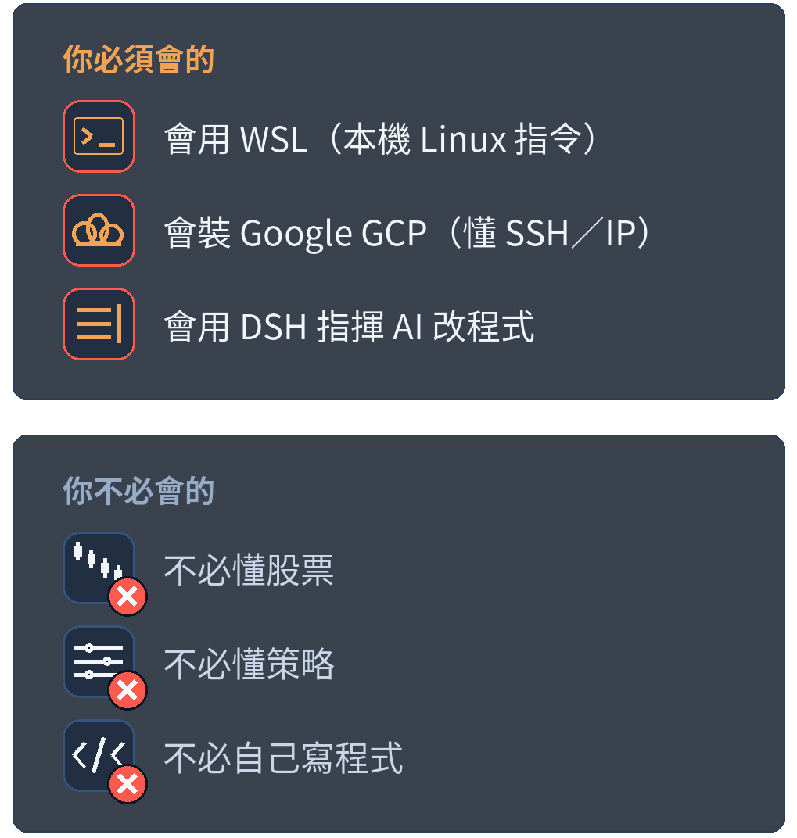
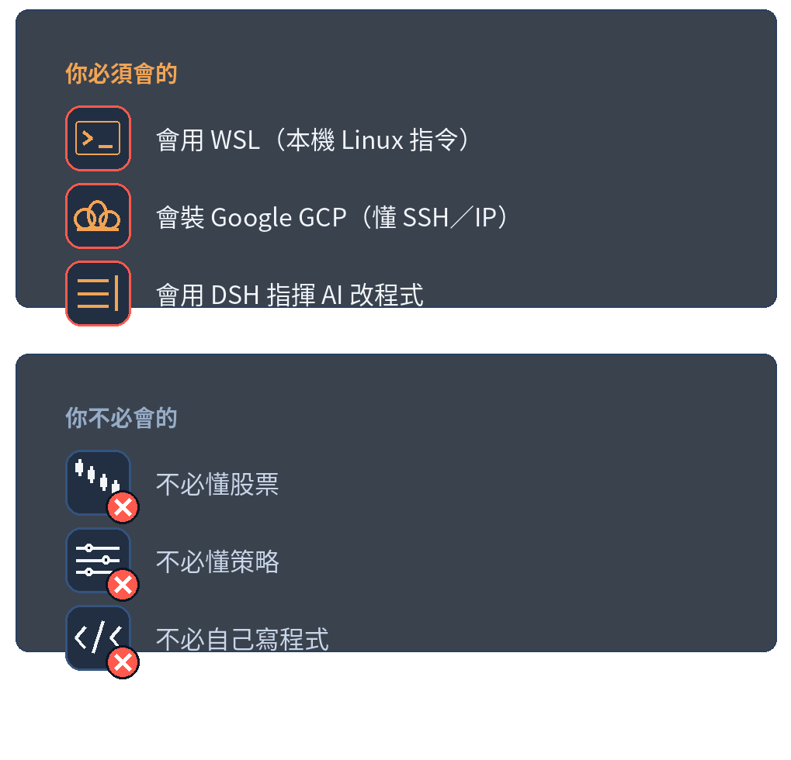
TW-SelfSelect
適合甚麼人
01 / 06
Notes:
⏱ 建議時間：12 秒
TW-SelfSelect 適合甚麼人？
簡單講：你要會用 WSL、會裝 GCP、會用 AI 下指令；
股票跟策略，反而不必懂。
【講師提示】封面就把答案講完（3 個要會、3 個不必會），後面 5 頁是逐項展開。畫面上的示意圖就是一張「資格清單」。

Slide 2
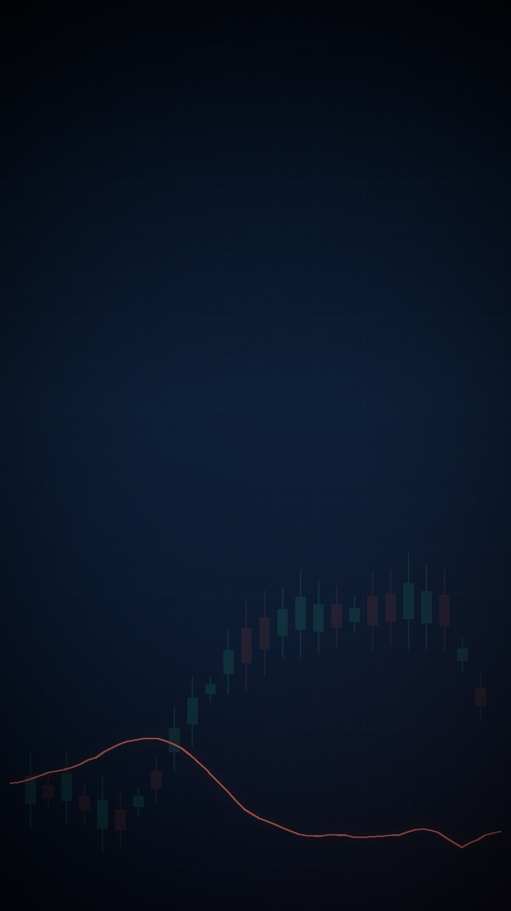
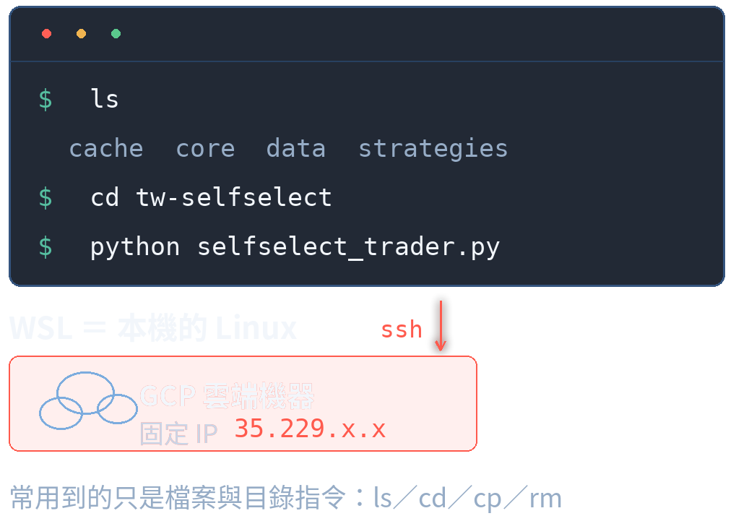
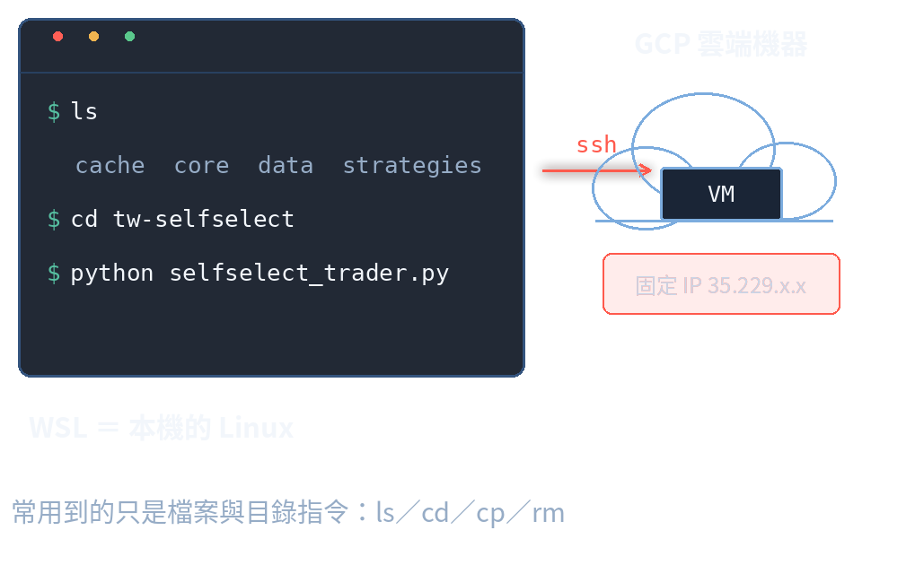
首先你必須會用wsl及裝google gcp
wsl就是linux, 而實際上常用到的指令就是檔案及目錄的處理
Google GCP的安裝,這樣你就必須有基本網路知識,知道ssh, 知道甚麼是IP,甚麼是固定IP
02 / 06
Notes:
⏱ 建議時間：30 秒
第一個門檻：你必須會用 WSL，還要在 Google GCP 上開一台機器。
WSL 就是 Linux；你不用學到會寫程式，實際上常用到的指令，就是檔案跟目錄的處理——切換目錄、複製、刪除。
再來是 Google GCP 的安裝：這樣你就必須有基本的網路知識，知道什麼是 SSH、知道什麼是 IP、什麼是固定 IP。
【講師提示】這一頁是「最低門檻」清單：WSL（本機 Linux）＋ GCP（雲端機器）＋基本網路概念（SSH／IP／固定 IP）。安裝步驟見 `python_basic/1-wsl-guide.md`、`python_basic/3-gcp-setup.md`。示意圖左邊是 WSL 終端機（`ls`／`cd`／跑程式），右邊是 GCP 雲端機器與固定 IP。

Slide 3

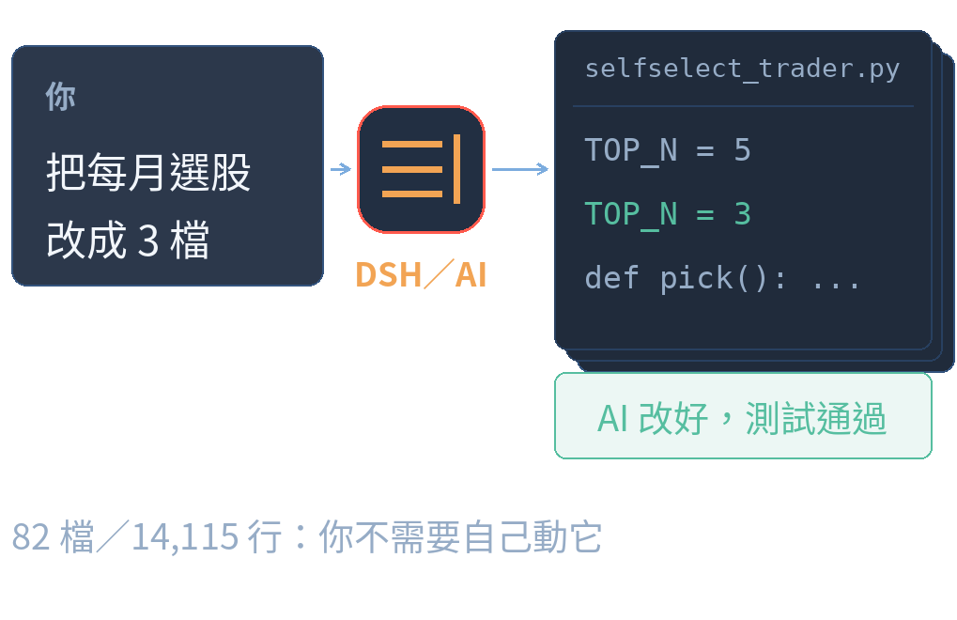
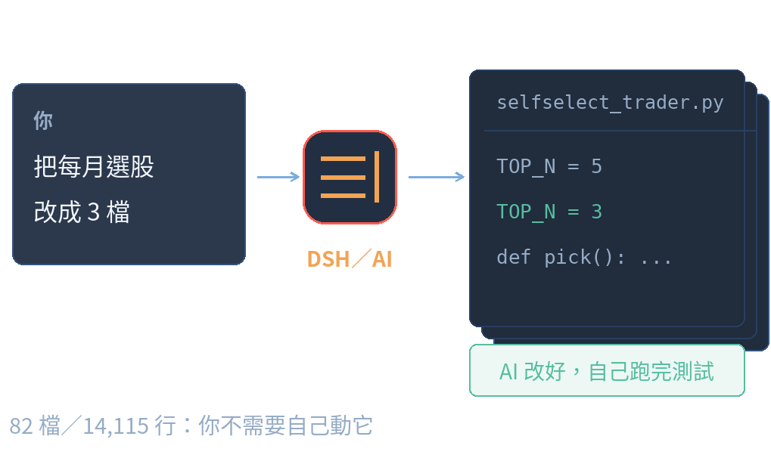
整個系統是Python寫的共14,115 行
但是你只要用Deepseek DSH來指揮AI進行修改即可
基本上,使用者不用自己寫程式!甚至,使用者也可以不懂Python!
03 / 06
Notes:
⏱ 建議時間：28 秒
第二個門檻：這套系統是 Python 寫的，全部一萬四千一百一十五行。
聽起來很嚇人，但是你只要用 Deepseek DSH 來指揮 AI、讓 AI 去改就好。
基本上，使用者不用自己寫程式；甚至，你可以完全不懂 Python。
【講師提示】重點是「指揮」不是「撰寫」——需求用自然語言講，AI 改程式、自己測試回報。畫面右側是 DSH 對話示意（你出一句指令、AI 回報已改好），左側是程式檔與行數（82 檔／14,115 行）。

Slide 4

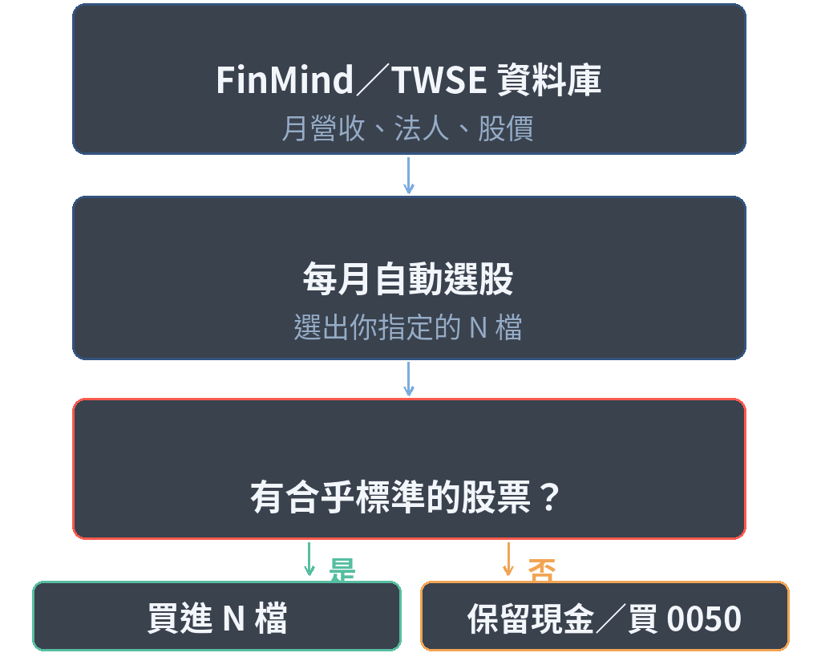
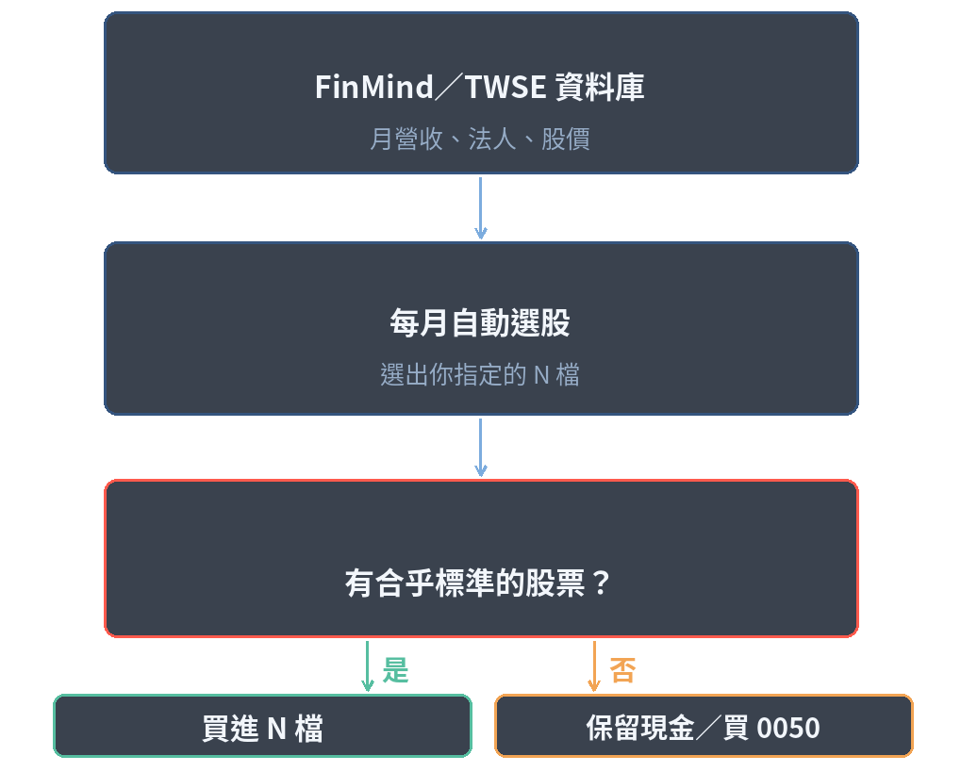
使用者也不一定必須懂股票!
因為我們的系統可以透過Finmind/TWSE的資料庫,每個月選出你指定的N個股
如果沒有合適的股,使用者可以選擇保留現金或指定的ETF檔(如0050)
04 / 06
Notes:
⏱ 建議時間：30 秒
接下來是「不用會」的部分：使用者也不一定必須懂股票。
因為我們的系統可以透過 FinMind、還有 TWSE 的資料庫，每個月選出你指定檔數的 N 檔股票。
如果這個月沒有合適的股票，使用者可以選擇保留現金，或是買指定的 ETF，像 0050。
【講師提示】畫面是中段流程圖：FinMind／TWSE → 每月選股（N 檔）→ 有合乎標準的？是 ⇒ 買進；否 ⇒ 保留現金／買指定 ETF（0050）。這就是 WHY_DESIGN 講過的「停泊」概念。

Slide 5

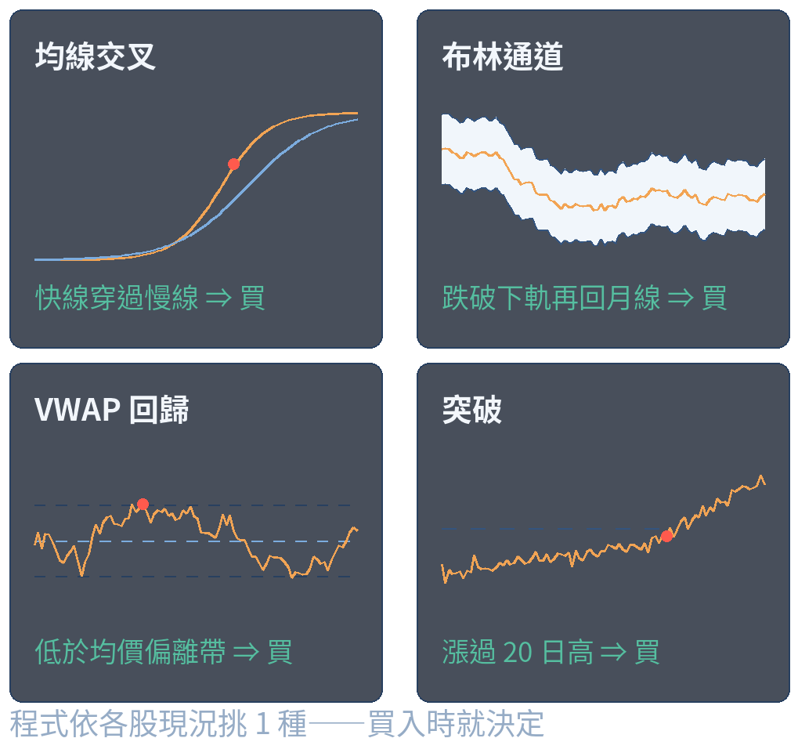
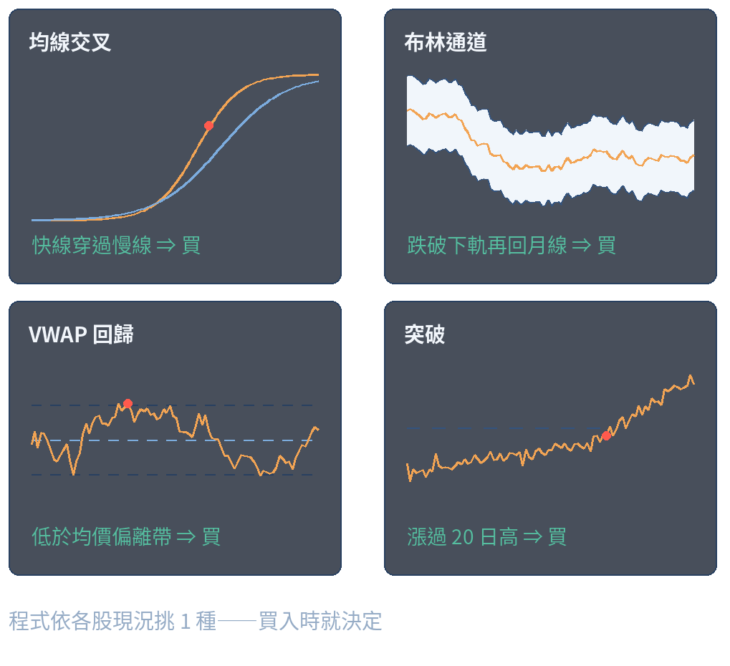
使用者也不必懂策略
程式對已經選到的股票
可以程式依照各股的現況選擇內建4種策略(均線交叉/布林通道/VWAP回歸/突破)之一,於買入時決定好策略!
如果使用者有自己的策略,可以指定AI加入於程式之中
05 / 06
Notes:
⏱ 建議時間：32 秒
也不用懂策略。
股票一選到，程式會依照每一檔股票現在的狀況，從內建的 4 種策略裡選一個：均線交叉、布林通道、VWAP 回歸、還有突破——而且是在買入的那一刻，就決定好用哪一個。
如果使用者有自己的策略，也可以指定 AI，把它加進程式裡。
【講師提示】4 種策略＝本專案現有實作（`strategies/`）；路由規則見 `README.md` 的型態路由（順勢三條全綠 ⇒ 突破／均線交叉；逆勢 ⇒ 布林通道／VWAP）。「買入時就決定」是避免事後看圖說故事。自訂策略入口＝`user_strategies.py`。

Slide 6

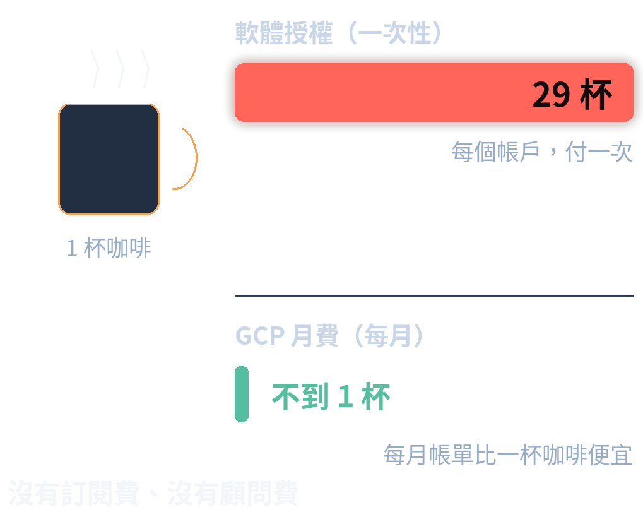

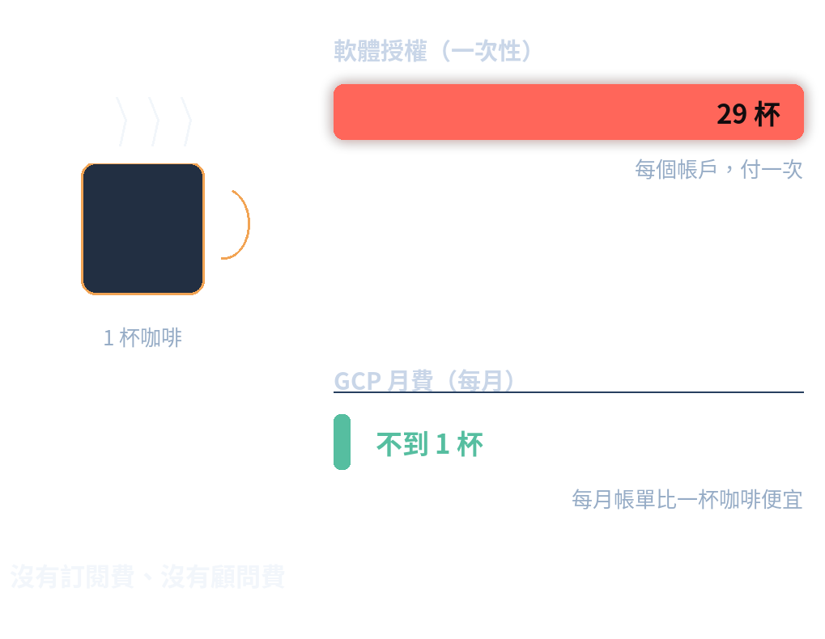
所需費用?
花29杯咖啡買軟件授權
GCP月費不到一杯咖啡
06 / 06
Notes:
⏱ 建議時間：20 秒
最後是費用。
花 29 杯咖啡的錢，買這套軟體的授權；GCP 的月費，還不到一杯咖啡。
就這樣——不用訂閱費，也不用付什麼顧問費。
【講師提示】與 `what_for` 那支短片同一個價格口徑（一個帳戶 29 杯星巴克中杯咖啡）；GCP 月費是使用者經驗值（單一 VM 等級），實際依機型與用量而異。畫面是兩條比較長條：授權 29 杯（一次性）vs GCP 月費不到 1 杯。

